Slide 1
蘋果會拋棄你的舊筆電，但 OpenCore 不會
2025/02/24 開發者 Cafe
戴維廷 / Andy

Slide 2
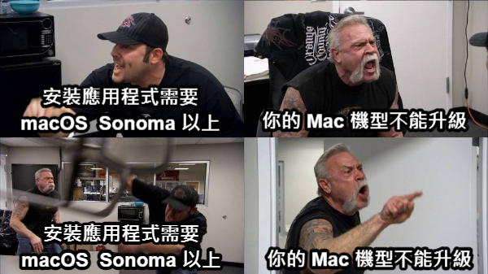


為什麼會有這心得

Slide 3

OpenCore Legacy Patcher
官方文件
https://dortania.github.io/OpenCore-Legacy-Patcher/
下載
https://github.com/dortania/OpenCore-Legacy-Patcher/releases

Slide 4
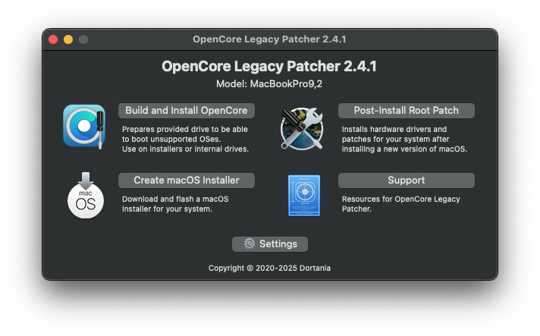
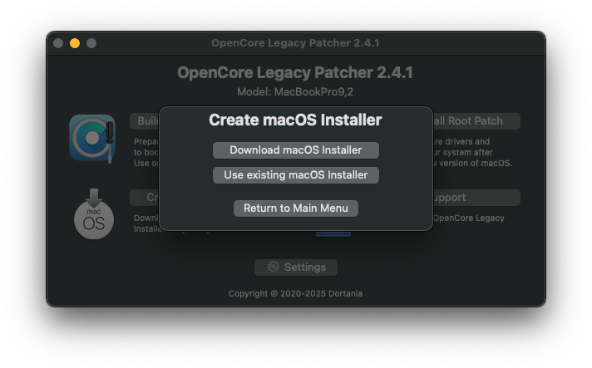
開啟 OpenCore Legacy Patcher 建立安裝隨身碟

Slide 5
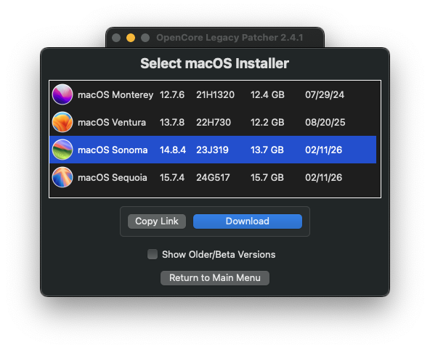
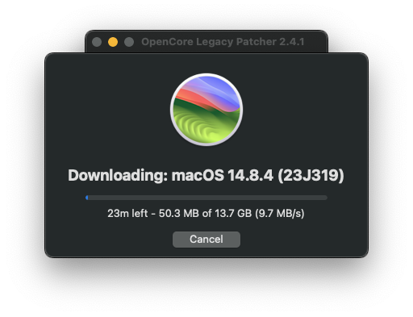
下載作業系統版本

Slide 6
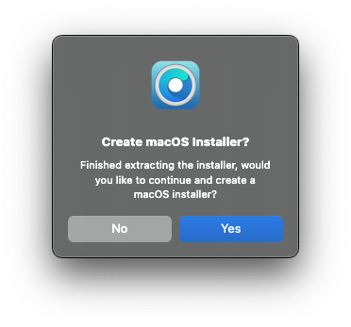
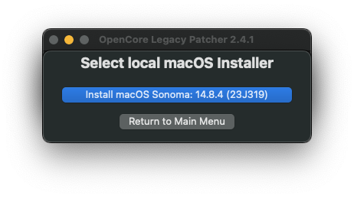
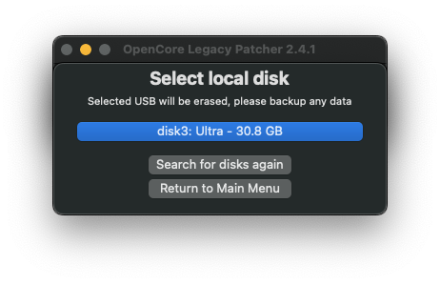
建立安裝隨身碟

Slide 7
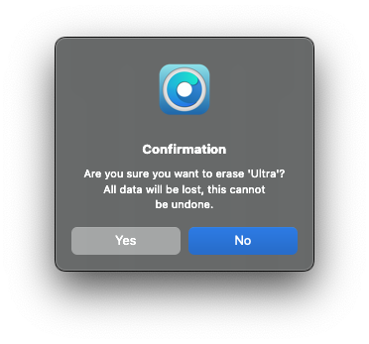
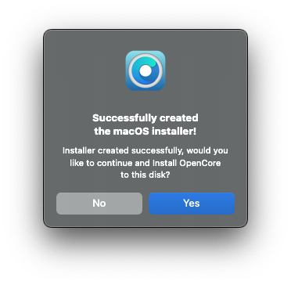
建立安裝隨身碟完成

Slide 8
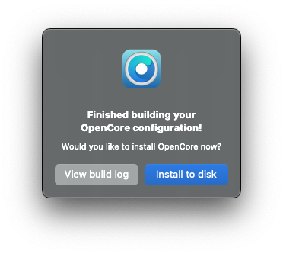
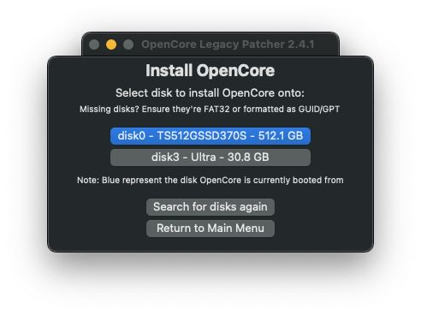
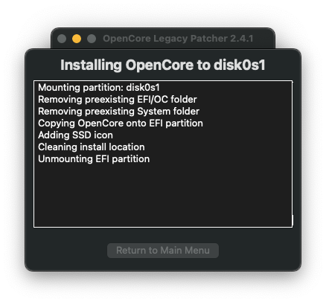
安裝作業系統

Slide 9
後續動作
安裝後重開機使用隨身碟繼續（Booting OpenCore and macOS）
https://dortania.github.io/OpenCore-Legacy-Patcher/BOOT.html
全部安裝完成後，到設定頁關閉啟動選擇器（Booting without USB drive）
https://dortania.github.io/OpenCore-Legacy-Patcher/POST-INSTALL.html

